Slide 1







Slide 2
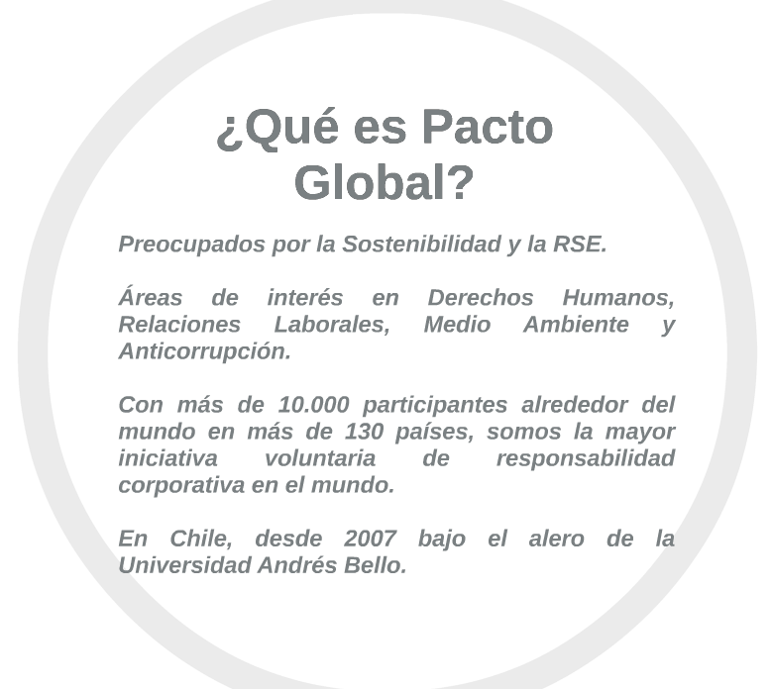

Slide 3


Slide 4
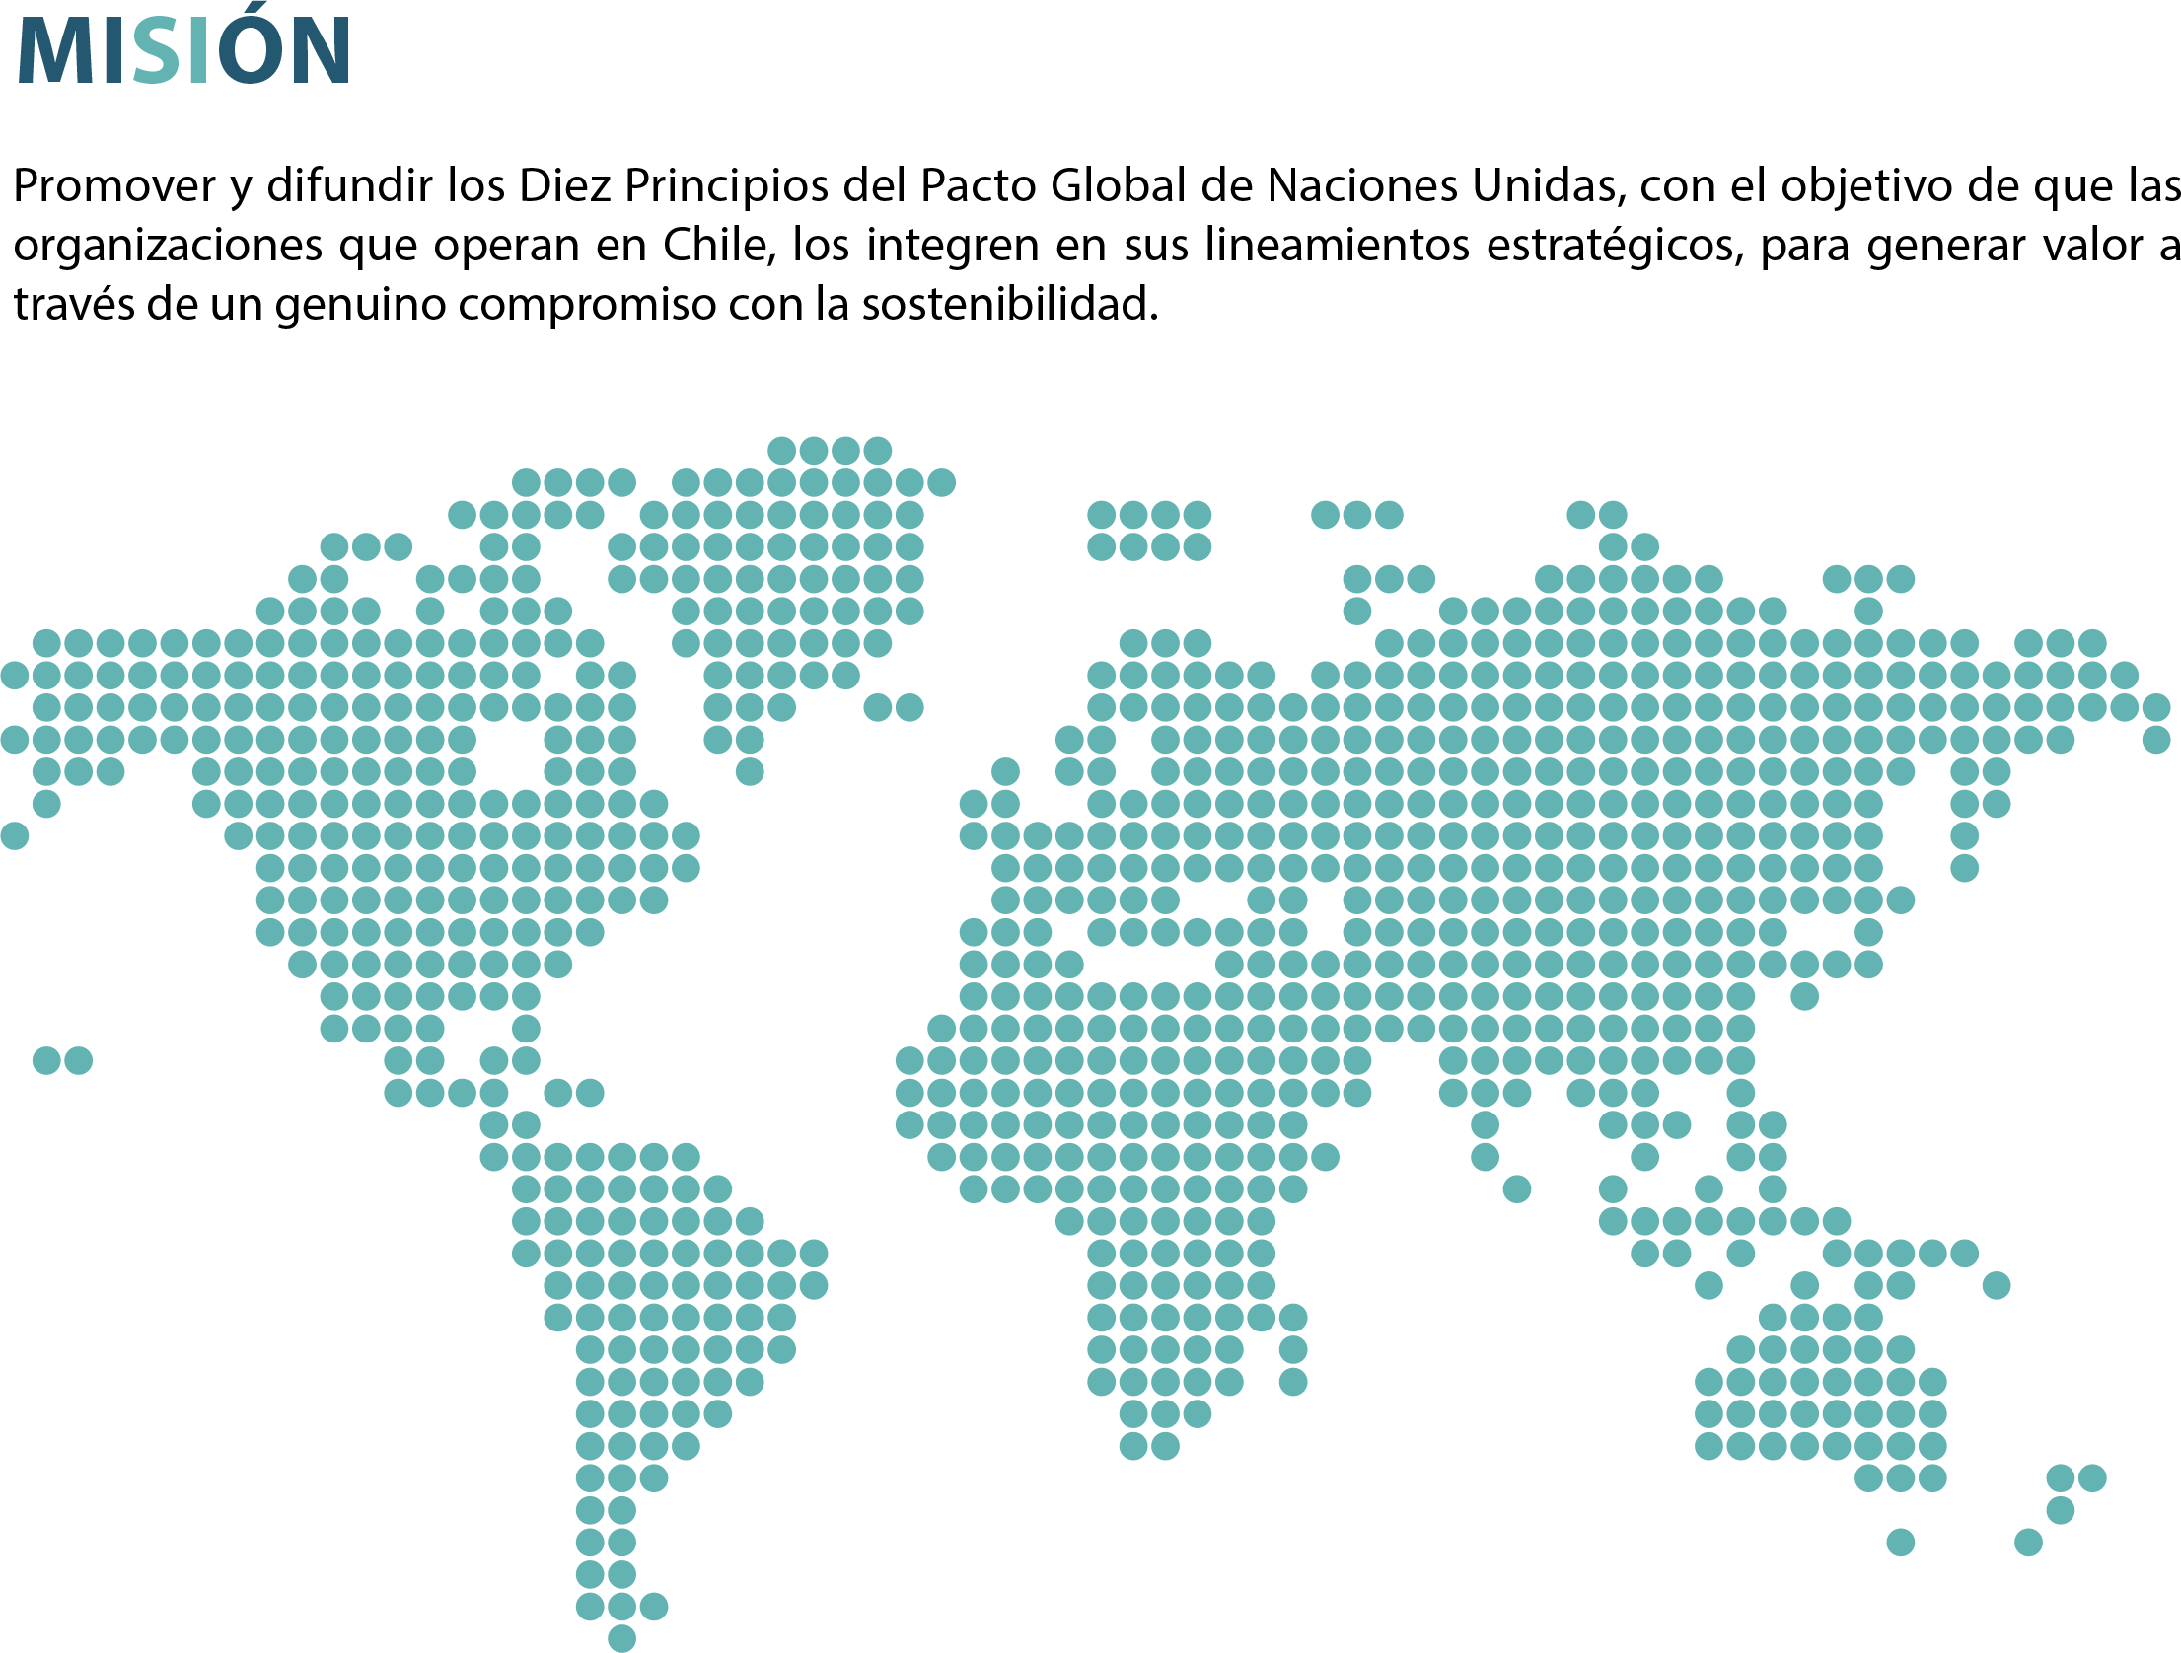

Slide 5


Slide 6
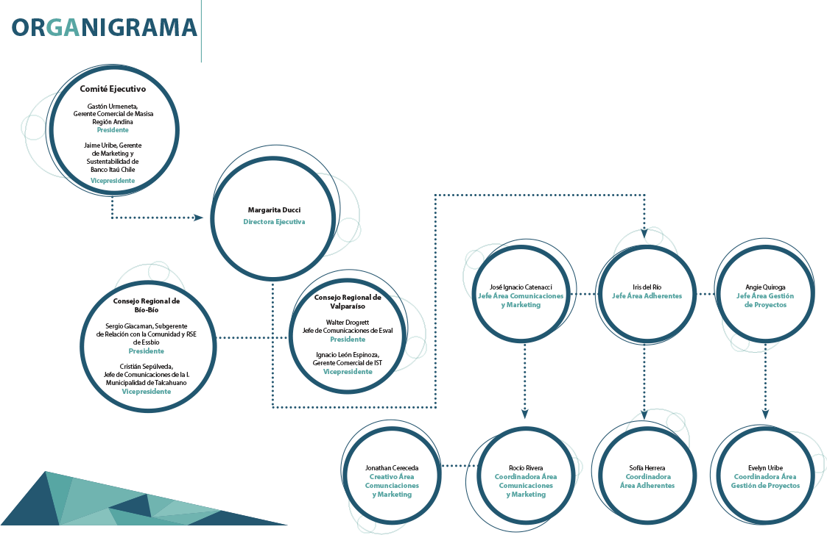

Slide 7


Slide 8

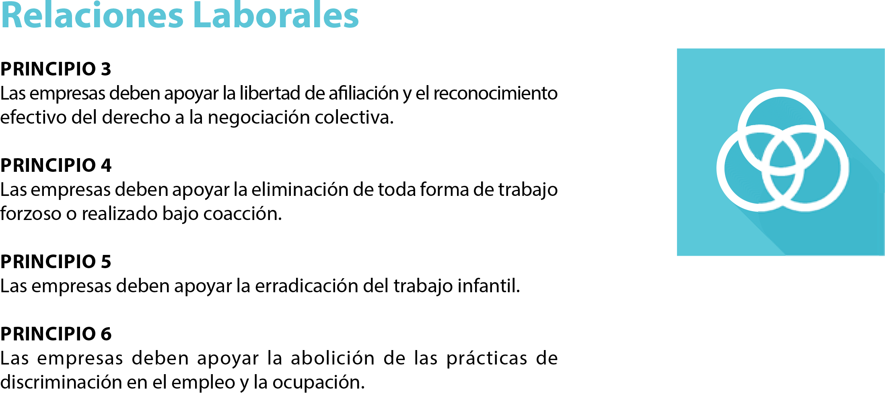

Slide 9



Slide 10


Slide 11

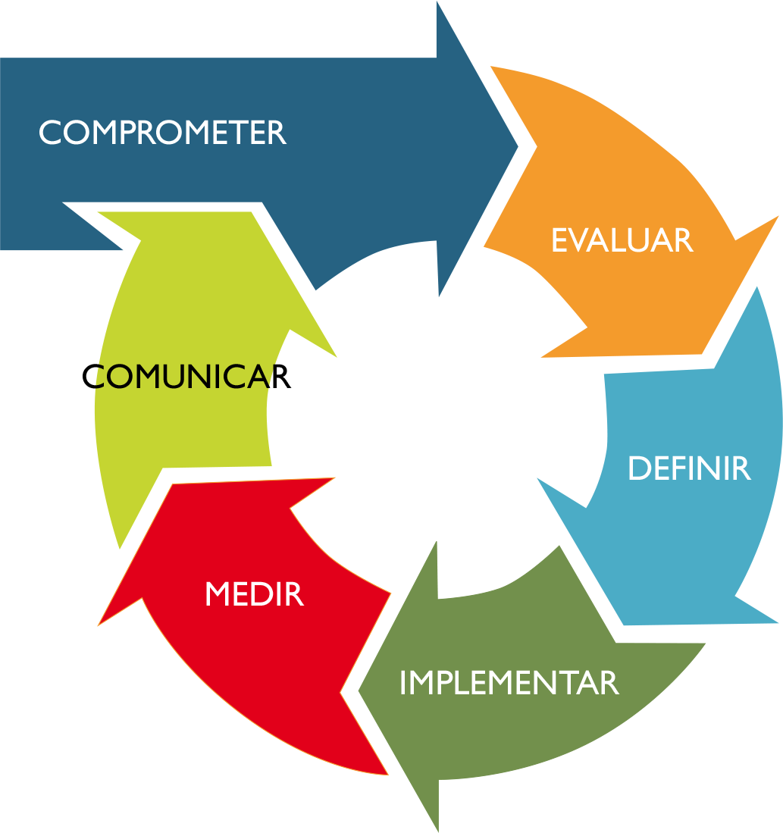

Slide 12

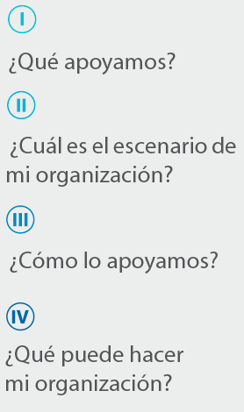

Slide 13


Slide 14
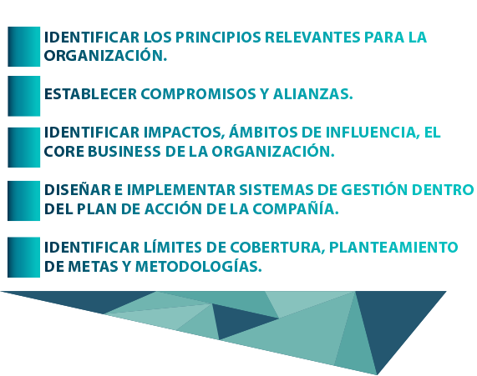

Slide 15


Slide 16
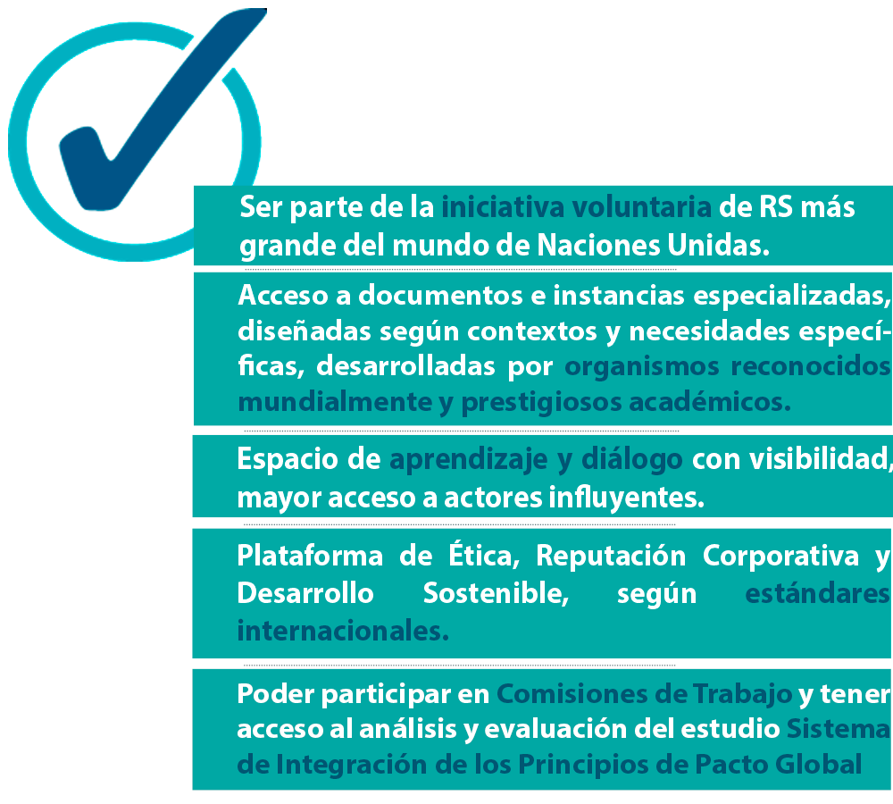

Slide 17


Slide 18




The CEO Water Mandate: “De la sensibilización al compromiso”
Empresas y Derechos Humanos
Posterior a la presentación de G4: Explicación de los cambios que trae en estándares de transparencia

Slide 19


Slide 20

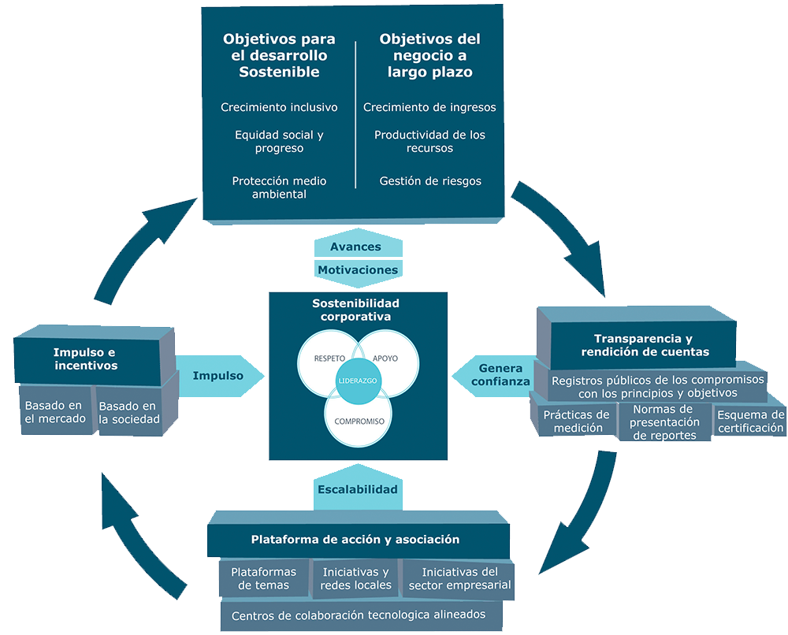

Slide 21

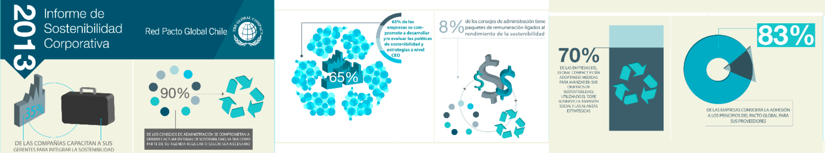


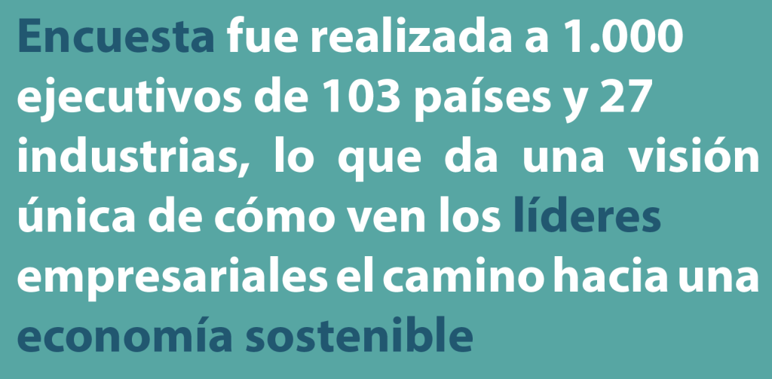

Slide 22

Informe donde se muestra el desempeño y los resultados alcanzados por las Empresas adheridas a la Red de Pacto Global en Chile, en cuanto a la utilización de los Diez Principios.

Slide 23
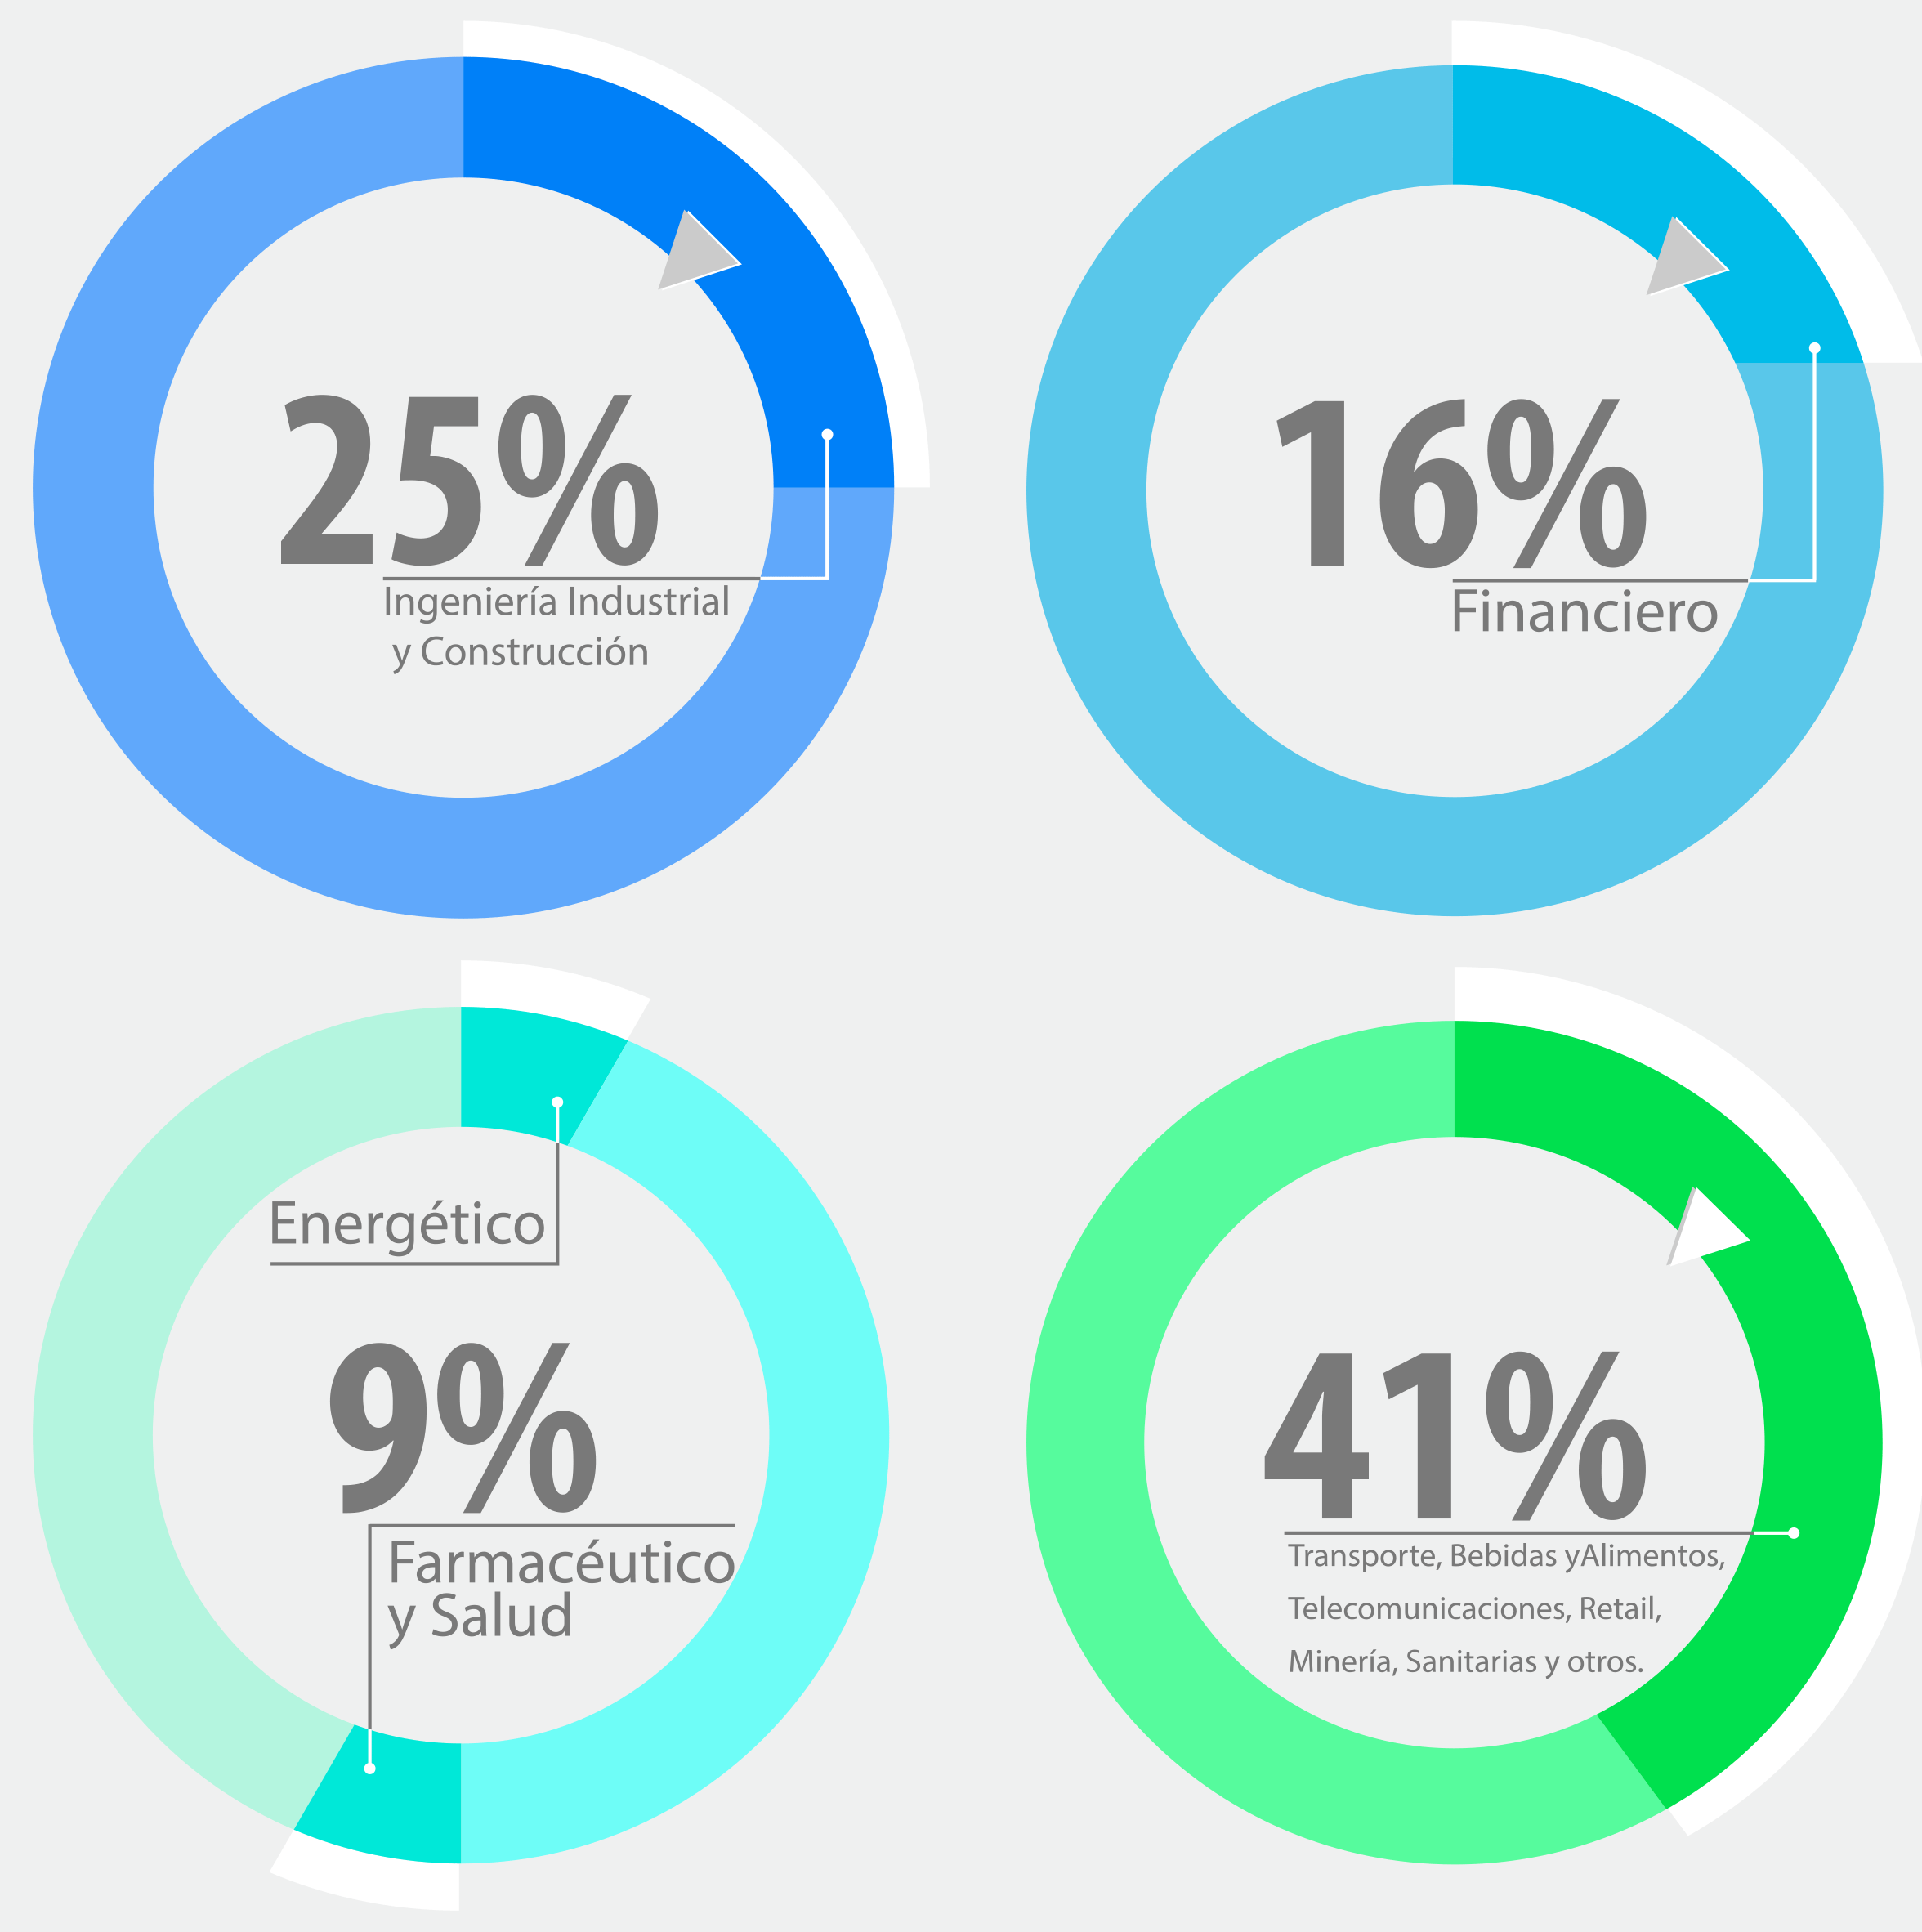

Slide 24
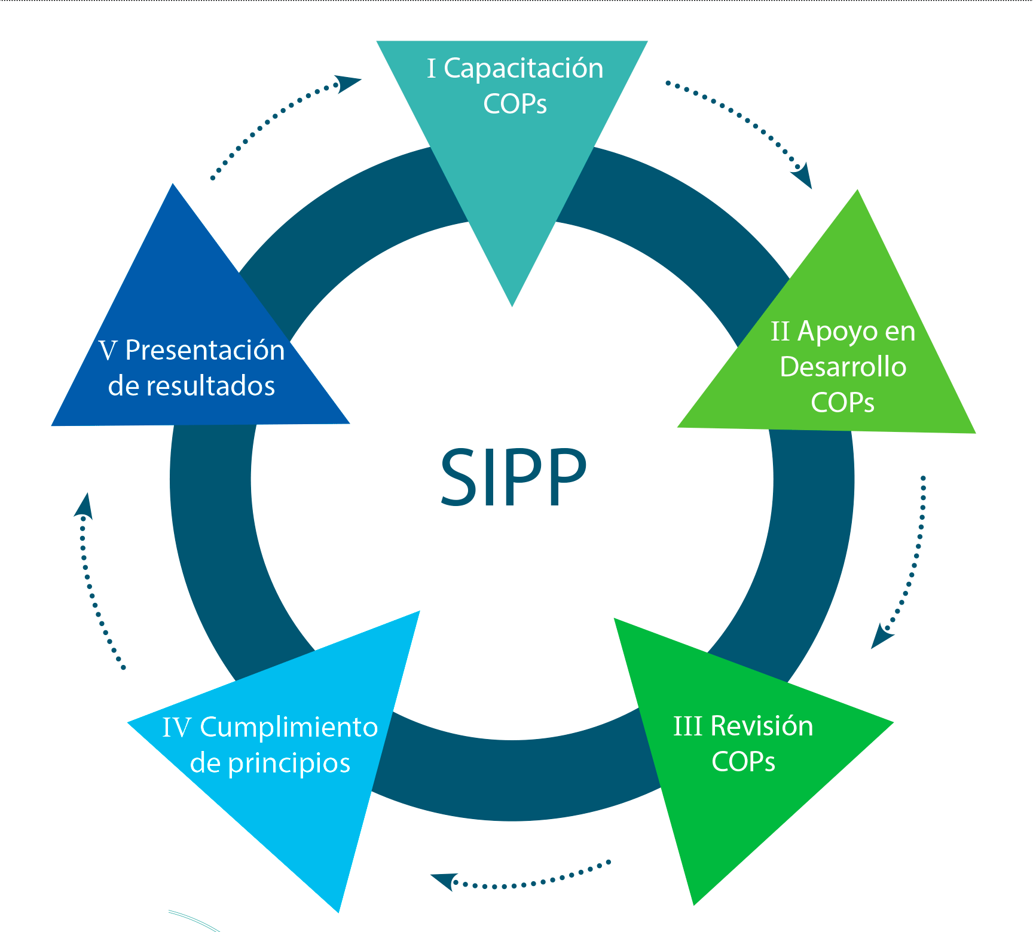

Slide 25
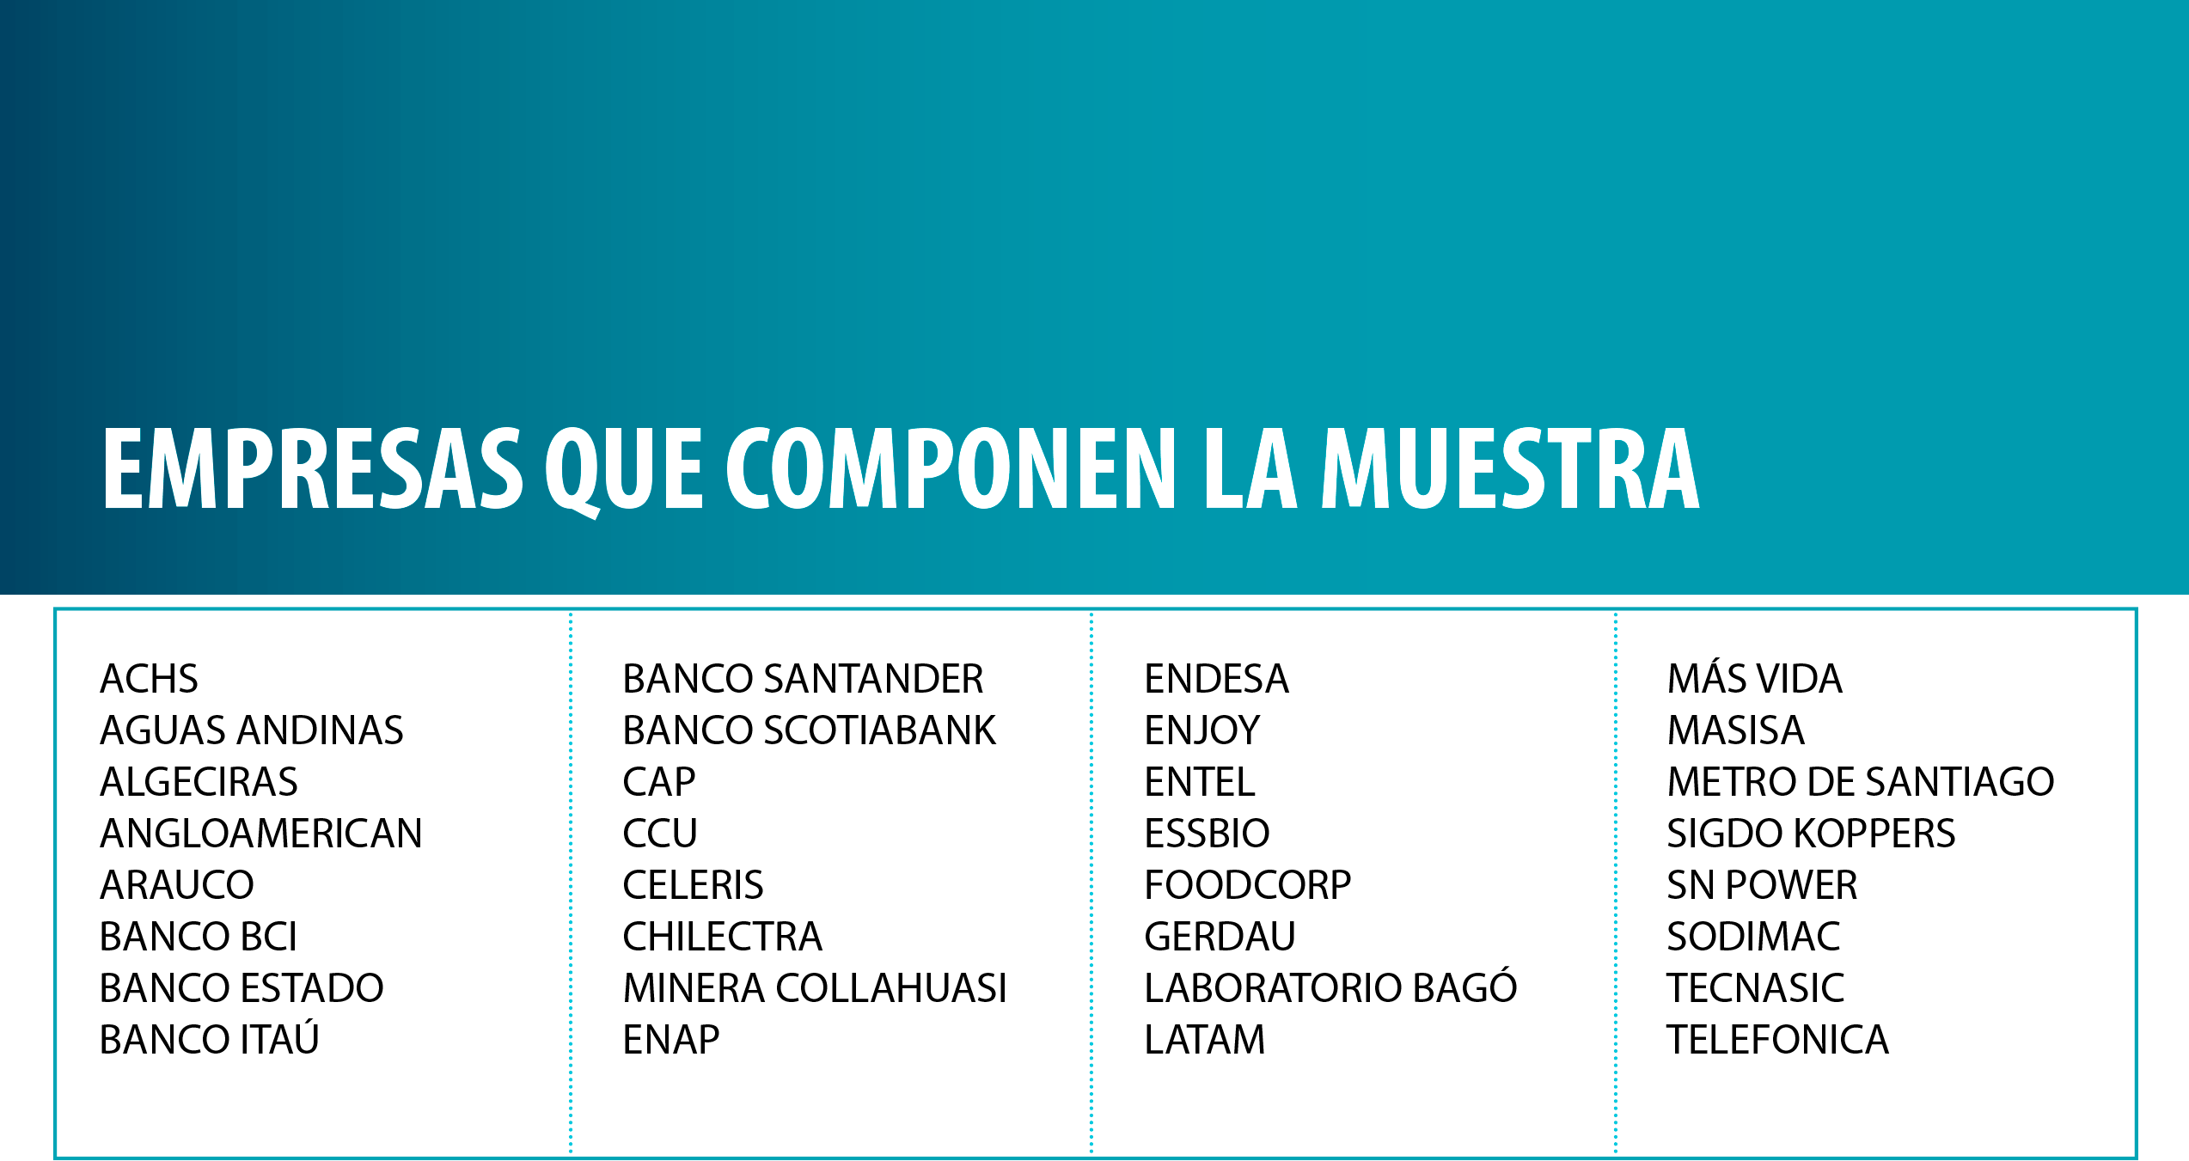

Slide 26

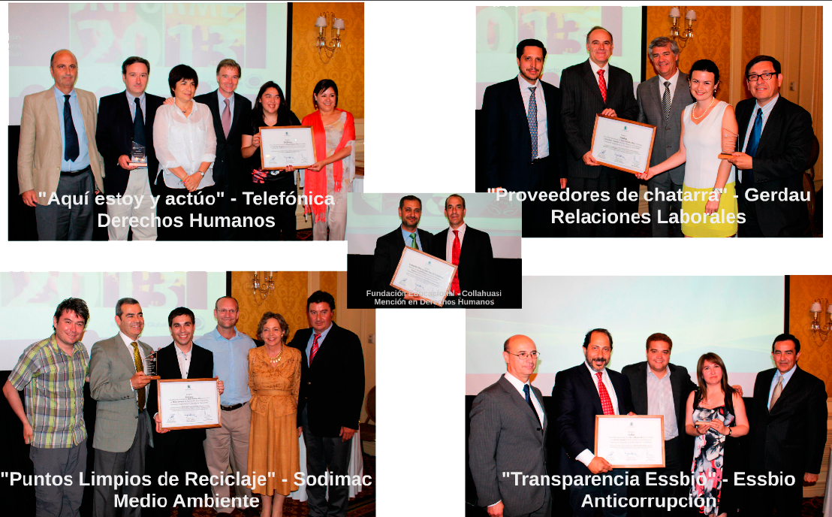

Slide 27


Slide 28



Slide 29

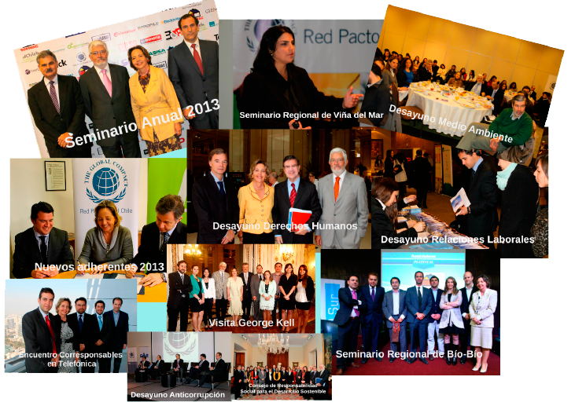

Slide 30


Slide 31

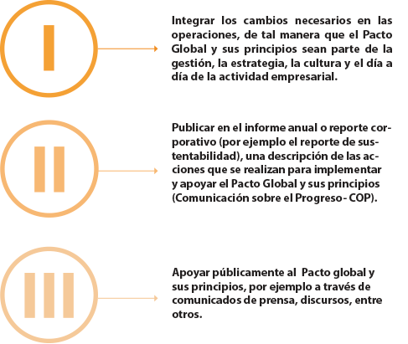


Slide 32



Slide 33


Slide 34
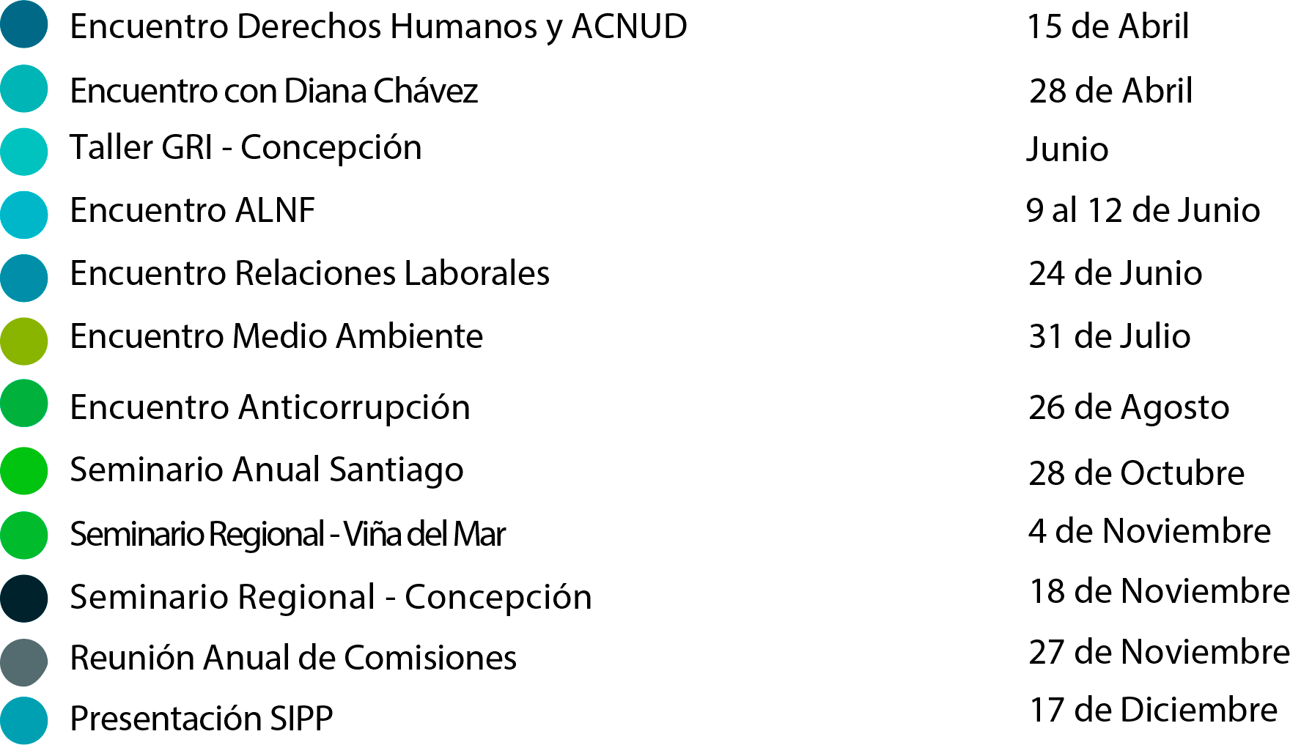
*Sujeto a cambios

